Slide 1

Ing. Diego José Reyes/dreyes@senasa.gob.hn

Slide 2
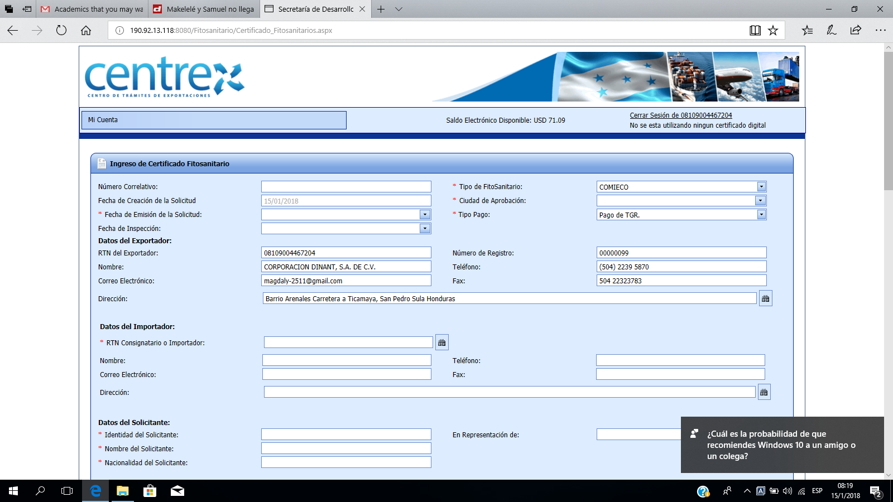

Slide 3
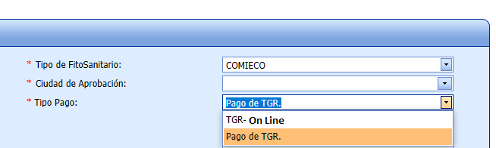

SELECCIONAR TGR-1 Manual
SE PRESENTARAN DOS OPCIONES:

Slide 4
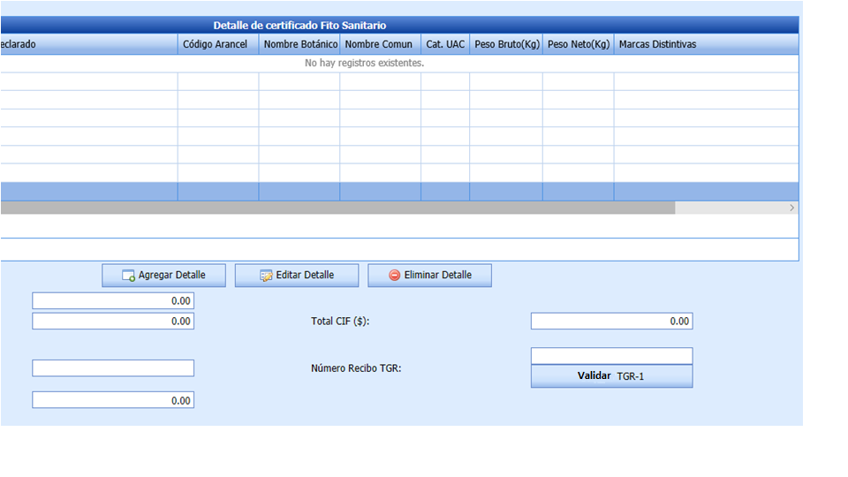
1
2
3
4
Una vez que ha llenado la solicitud con los campos solicitados, procederá a escribir el numero de TGR-1
Y una vez escrito el numero de TGR, tendremos que presionar el botón Validar TGR-1

Slide 5
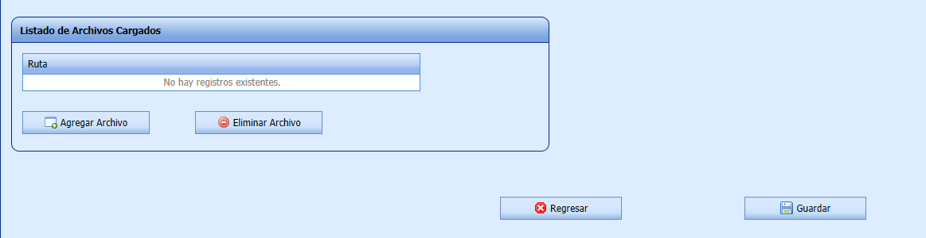

Adjuntar toda la información requerida en el proceso de la solicitud de exportación, como los TGR-1 por el Certificado Basado en KG, y TGR-1 por Declaración Adicional por Inspección.
Y finalmente click en Guardar

Slide 6
Consideraciones
Este proceso es aplicable para COMIECOS e Internacionales.
Los TGR-1 serán descargados de la pagina de SEFIN y pagados en las ventanillas del banco a su elección.
Bajo esta modalidad el Exportador tendrá que presentarse a ventanilla para entregar la información requerida por la exportación (Solicitud Timbrada, TGR-1 por Solicitud del Certificado en estado pagado y Original, cuando aplique el caso de TGR-1 de Lps.800.00 por Declaración Adicional por Inspección en estado pagado y original, y demás….).
Por ahora solo los CERTIFICADOS COMIECOS están bajo la modalidad de DIGITALES los cuales a partir de la fecha una vez que Ventanilla de Exportación recepcioné y valide el TGR-1, se entregara a las bandejas del exportador en el sistema SECEH los Certificados COMIECOS para su impresión.
Los Certificados Internacionales seguirán siendo emitidos en las Ventanillas de Exportación del SENASA, para lo cual presentar toda la documentación requerida.

Slide 7
Ing. Diego José Reyes/dreyes@senasa.gob.hn

